Slide 1
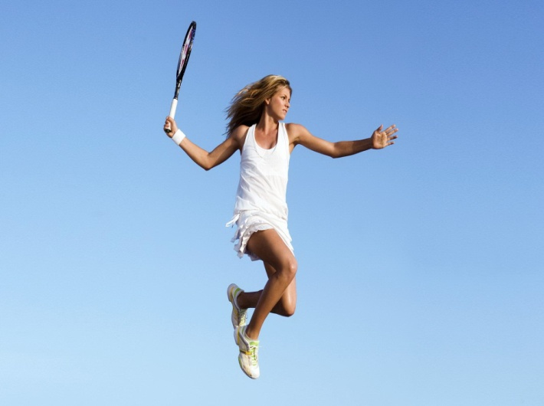
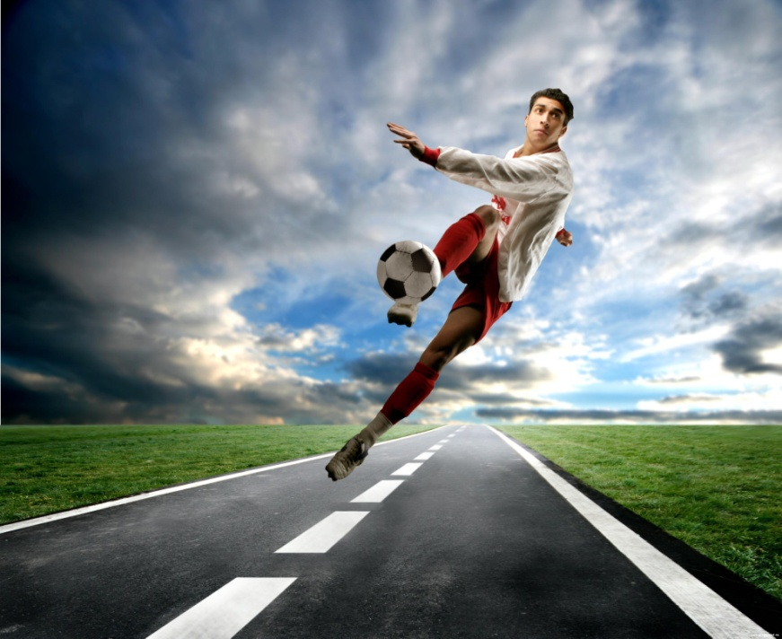
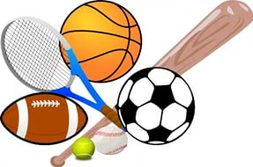
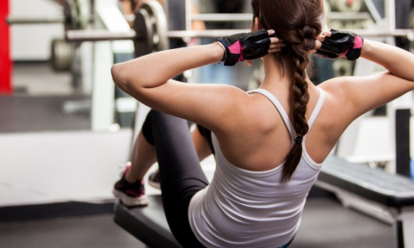
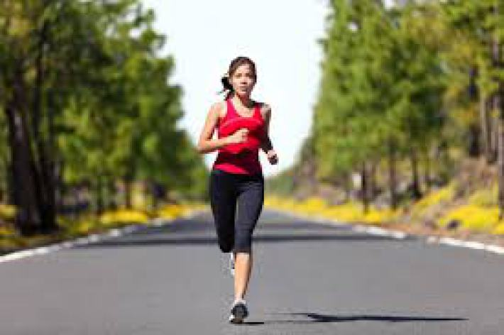
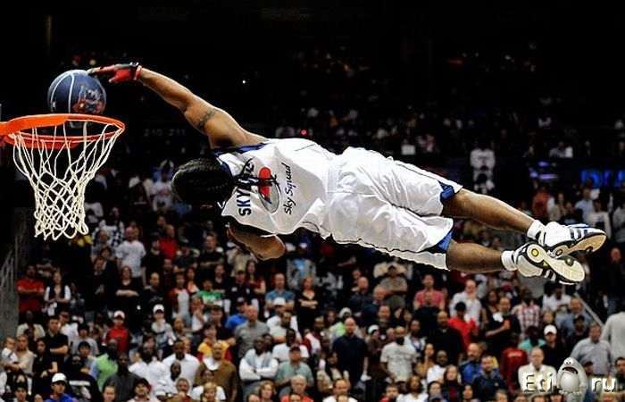
Спорт в нашей жизни

Slide 2
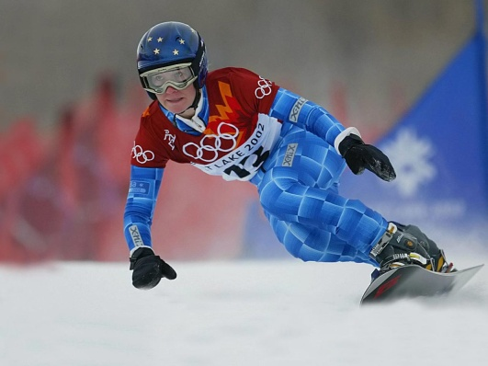
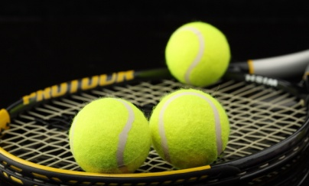
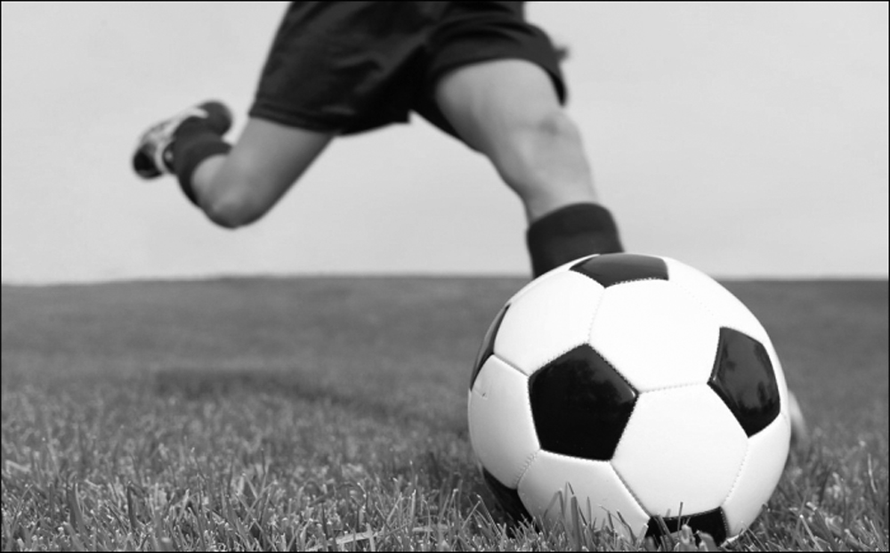
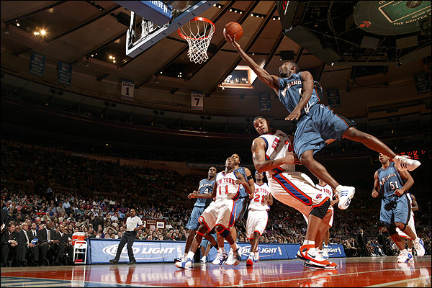
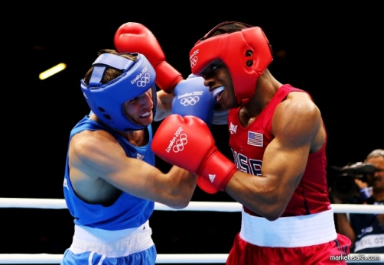
Цель работы :
Ознакомится с видами спорта, и выявить влияние спорта на образ жизни человека.
Задачи:
Изучить возникновения видов спорта .

Slide 3
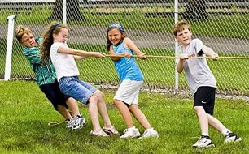
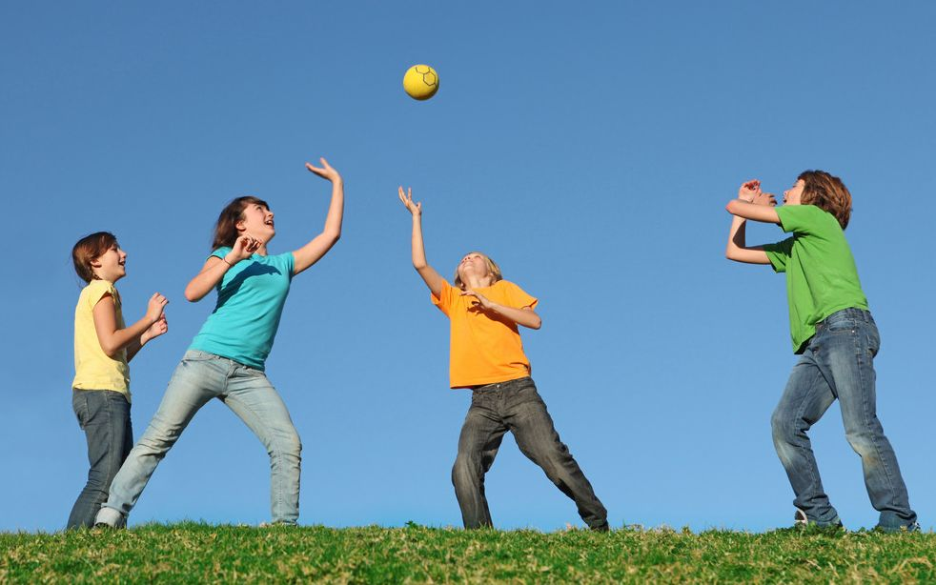
Введение.
Стимулом спорта является радость, которую доставляет человеку сознание своего физического развития, и стремление к совершенствованию своих спортивных достижений, главным образом - в состязаниях.
В спорте удачно сочетаются подвижные игры, к которым человек испытывает естественное стремление, с систематическими физическими упражнениями.

Slide 4
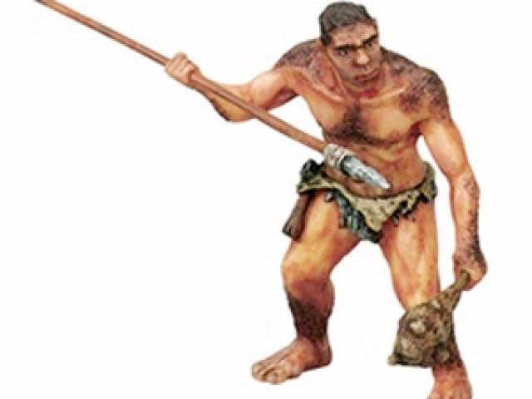
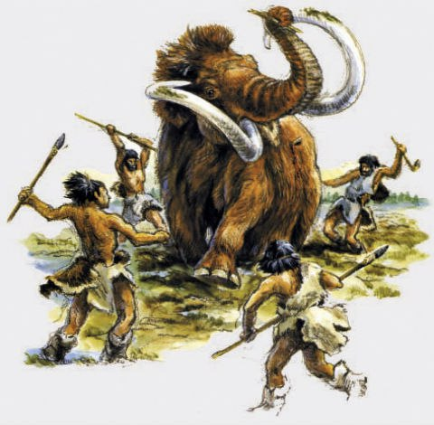
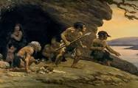
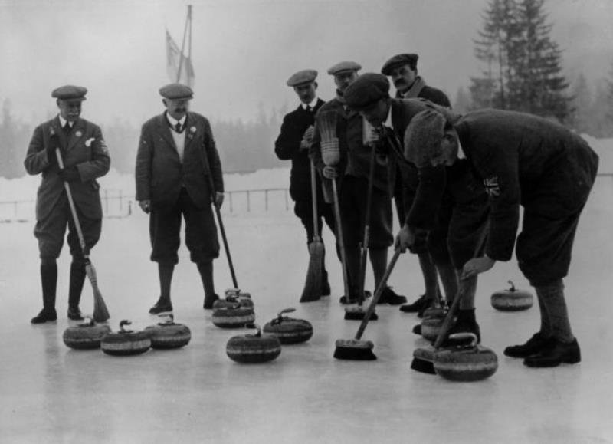
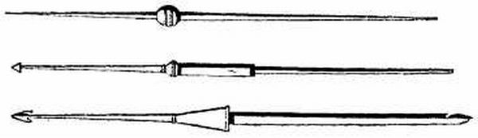
История :
Потом появились Олимпийские игры появились они в 15 веке до н.э. Они должны были проходить в Олимпии. Отсюда и название – Олимпийские игры.
Существует составная часть
физической культуры,
средство и метод физического
воспитания, любительский спорт и профессиональный. Любительский спорт существовал еще в Древнем мире, а профессиональный начал появляться в 12 веке.
.
Чтоб выжить, надо было быстро бегать, метко метать копье, кидать камни, ориентироваться на месте, стрелять с лука и т.д. С развитием цивилизации начали появляться ритуальные соревнования в честь богов.
Потом появились Олимпийские игры появились в 15 веке до н.э. Они должны были проходить в Олимпии. Отсюда и название – Олимпийские игры.
В давние времена первобытные люди занимались охотой, вели различные войны и просто пытались выжить. Чтобы вернуться с охоты, с добычей, необходимо было быть физически крепким и ловким. Сама природа тогда была главным тренером людей.
Чтоб выжить, надо было быстро бегать, метко метать копье, кидать камни, ориентироваться на месте, стрелять с лука и т.д. С развитием цивилизации начали появляться ритуальные соревнования в честь богов.

Slide 5
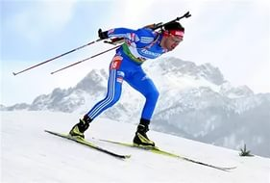
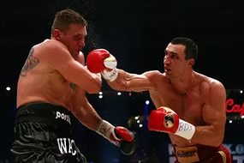
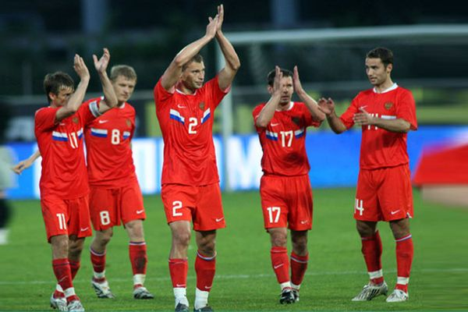
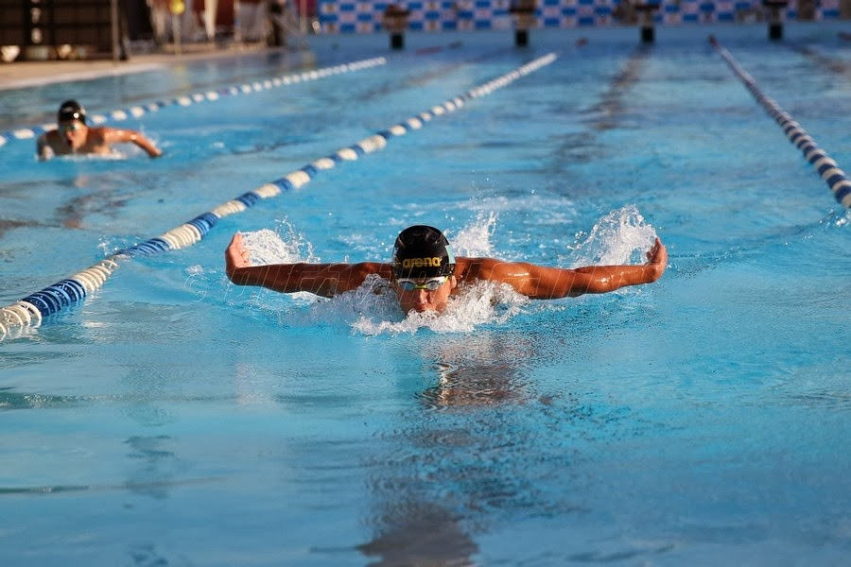
Виды спорта
Наиболее популярными являются игровые виды спорта. Такие как футбол, волейбол, баскетбол, хоккей,. Эти виды спорта отличаются особой зрелищностью.
.
Очень интересными являются циклические виды спорта. Они имеют такое название, так как в них спортсмены совершают движения в пространстве, которые повторяются по определенному циклу. К этим видам спорта относятся: легкая атлетика, плавание,

Slide 6
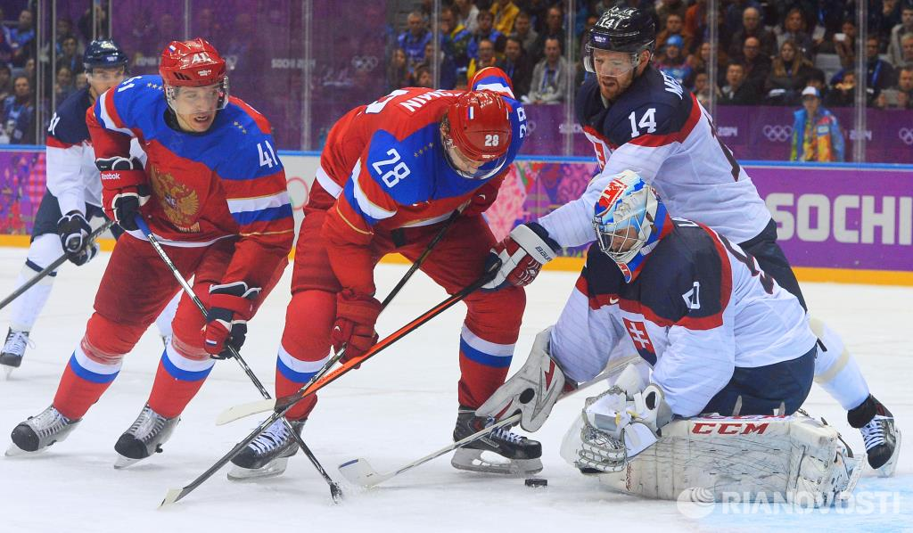
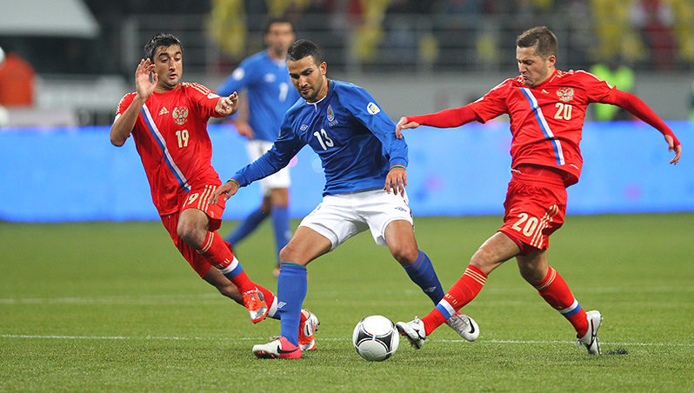
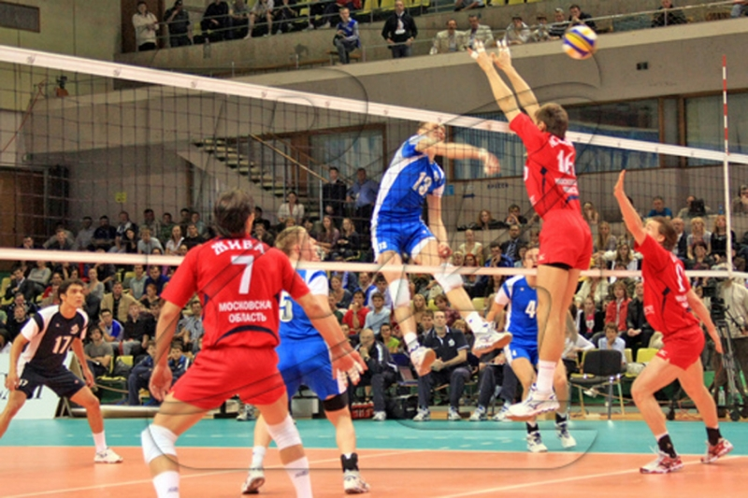
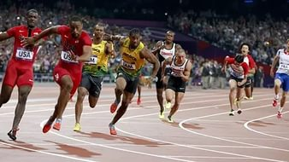
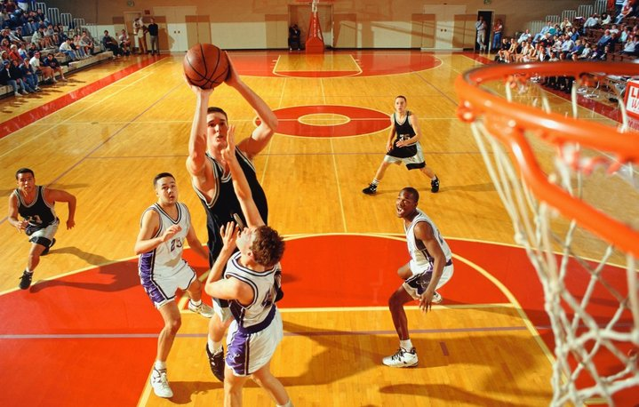

Slide 7
Вывод:
Итак, спортом должны заниматься все. Не ставьте перед собой цель обязательно побить мировой рекорд .Поставьте перед собой более скромную задачу: укрепить свое здоровье, вернуть себе силу и ловкость,.
Спорт должен быть спутником каждого человека на протяжении всей его жизни - только тогда спорт может принести ощутимую пользу. Спорт важен в жизни человека. Он дает нам силу, здоровую и долгую жизнь. Всем нужен спорт всегда и везде.

Slide 8

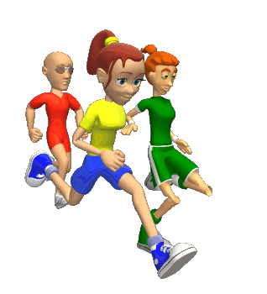

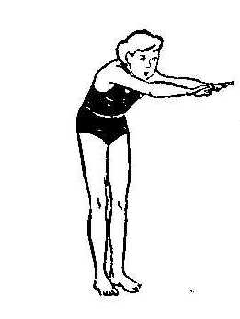
Работу выполнила : Анастасия Аникеева
Занимайтесь спортом !!!

